Slide 1
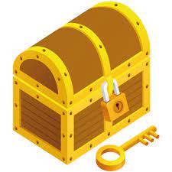
Honba za pokladem

Slide 2
Těžba zlata v Jílovém u Prahy
Těžba zlata zde probíhala již od středověku.
Byla velmi důležitá pro místní obyvatele, kteří se živili tímto způsobem po mnoho let.
Byla velmi úspěšná a přinesla této oblasti bohatství.
Je zde více než 100 míst, kde se zlato těžilo.
Intenzivní těžba začala v 10. století, rozvíjela se, v 16. století se začalo přecházet k modernějším technikám.

Slide 3
Poznatky z výletu
V 10. století se zde těžilo pomocí kladívka a mlátku.
V 16. století se používaly vodní mlýny a vrtací stroje.
V 18. století se začaly používat hydraulické stroje, které byly efektivnější.
Je zde ještě 7 tun zlata.
Bylo to velmi naučné.

Slide 4
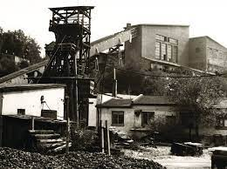
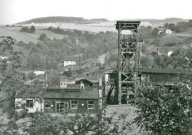
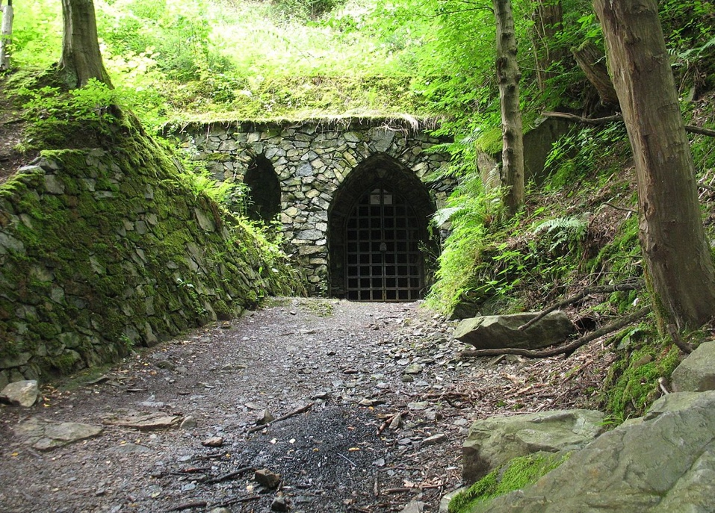
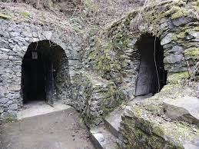
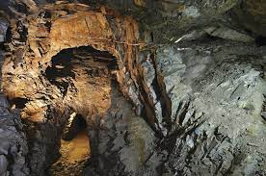
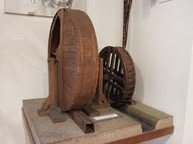
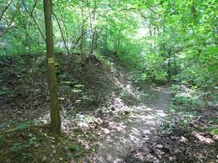

Slide 5
Muzeum Jílové u Prahy

Slide 6
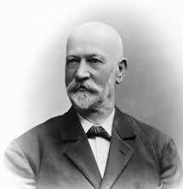
Historie
Založeno v roce 1891
Od začátku podporováno městským zastupitelstvem.
Sídlí v domu Mince.
Zaobírá se přírodopisem, dobovými fotografiemi, archeologií, numizmatikou a hornictvím.
Leopoldem Čihákem.

Slide 7
Expozice a výstavy
Expozice: Ora et labora, Tramping stále žije, Příroda Dolního Posázaví a Historie těžby a zpracování zlata
Současné výstavy: O čem sní květy, Česká vrcholná gotika v modelech, Korunovační klenoty ZUŠ, Andělé v zeleném a Zahájení provozu muzejních štol

Slide 8
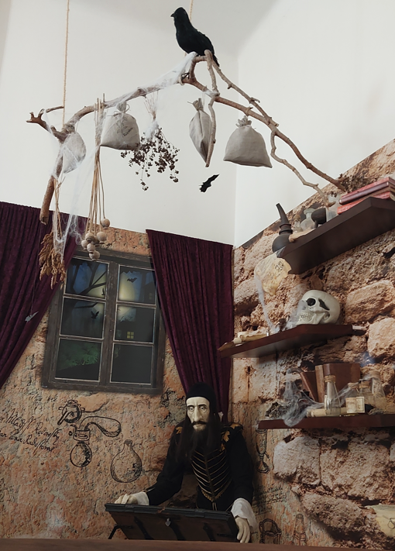
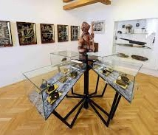
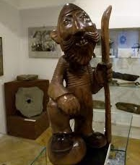

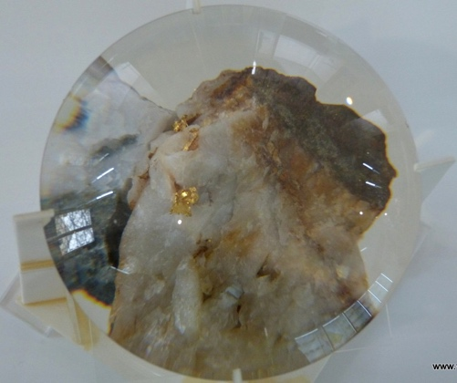
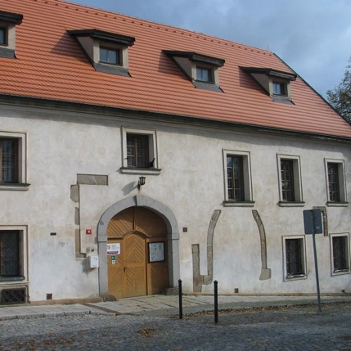

Slide 9
Náš dojem z Jílovského muzea
Vyvolalo to v nás lítost a soucit s horníky po celém světě.
Získali jsme zde mnoho nových informací ohledně historie těžby zlata. Zajímavé bylo i dozvědět se, jak těžká byla práce horníků v minulosti.

Slide 10
Těžební štoly - Štola sv. Josefa, Štola sv. Antonína Paduánského

Slide 11
Základní informace
Tyto štoly se nacházejí v těsné blízkosti města Jílové u Prahy.
Byly vytvořeny v době rozkvětu těžby zlata v této oblasti, pravděpodobně někdy ve 14. století.
Štoly byly pojmenovány po svatém Josefovi a Antonínu Paduanském, což odráží náboženskou tradici.
V těchto štolách se těžilo převážně zlato, ale také další drahé kovy.
Jsou chráněny jako technická památka a jsou pod správou Národního památkového ústavu.
VLASTNÍ DOJEM: Jejich návštěva byla velice zajímavá a dobrodružná. Moc se nám to líbilo.
Odrážejí historii těžby a průmyslu v regionu a jsou důležitou připomínkou technických a sociálních změn, které těžba přinesla.

Slide 12
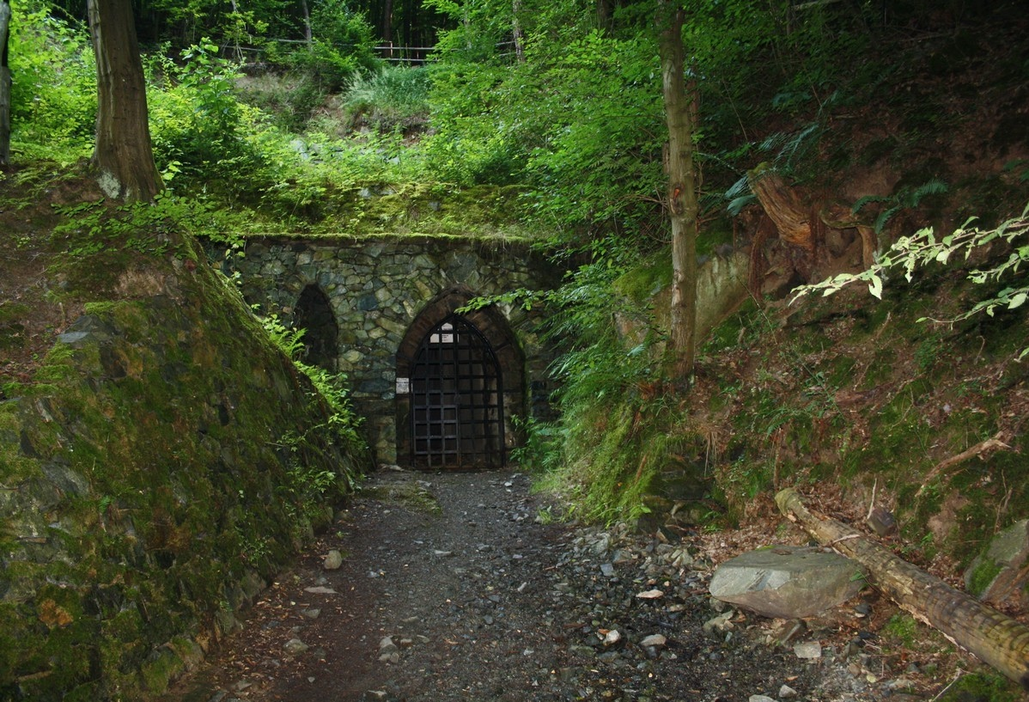
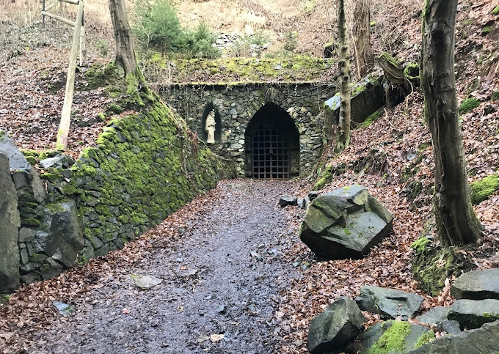
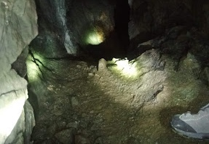
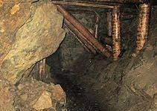
Obrázky

Slide 13
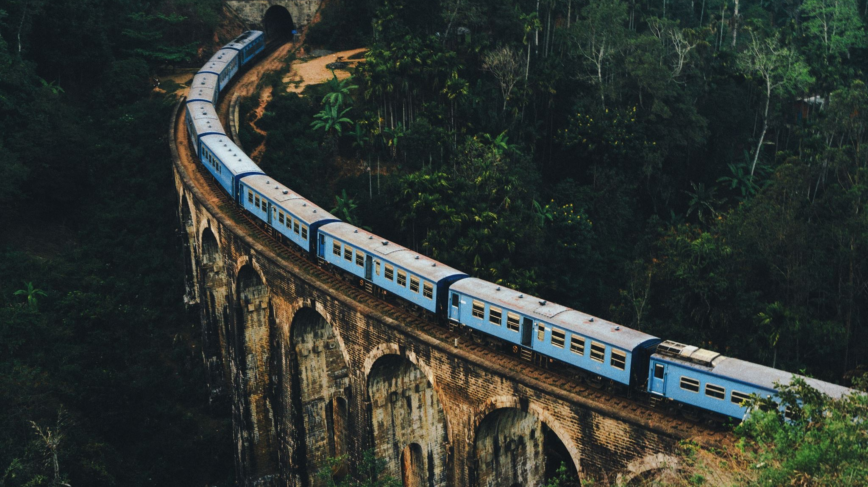
Železniční viadukt Žampach

Slide 14
Informace
Železniční viadukt Žampach se nachází nedaleko obce Kamenný Přívoz.
Tento mohutný kamenný most byl stavěn od roku 1898 do roku 1899 a do provozu byl uveden v roce 1900.
Viadukt měří 109 metrů na délku a 5,77 metrů na šířku a je vysoký 41,73 metrů.
Dnes se stává oblíbeným turistickým cílem a je považován za významnou kulturní i technickou památku.

Slide 15
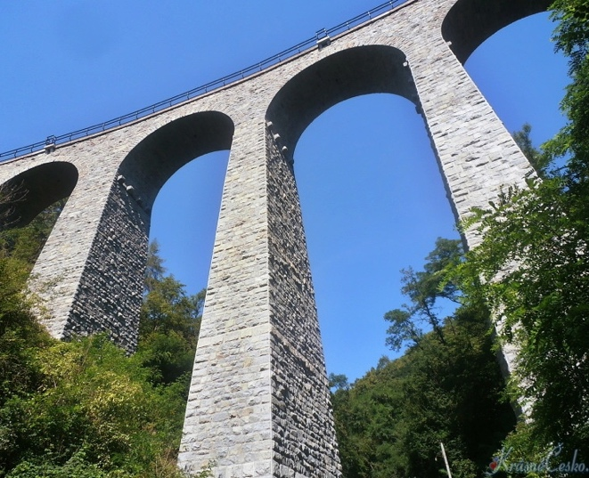
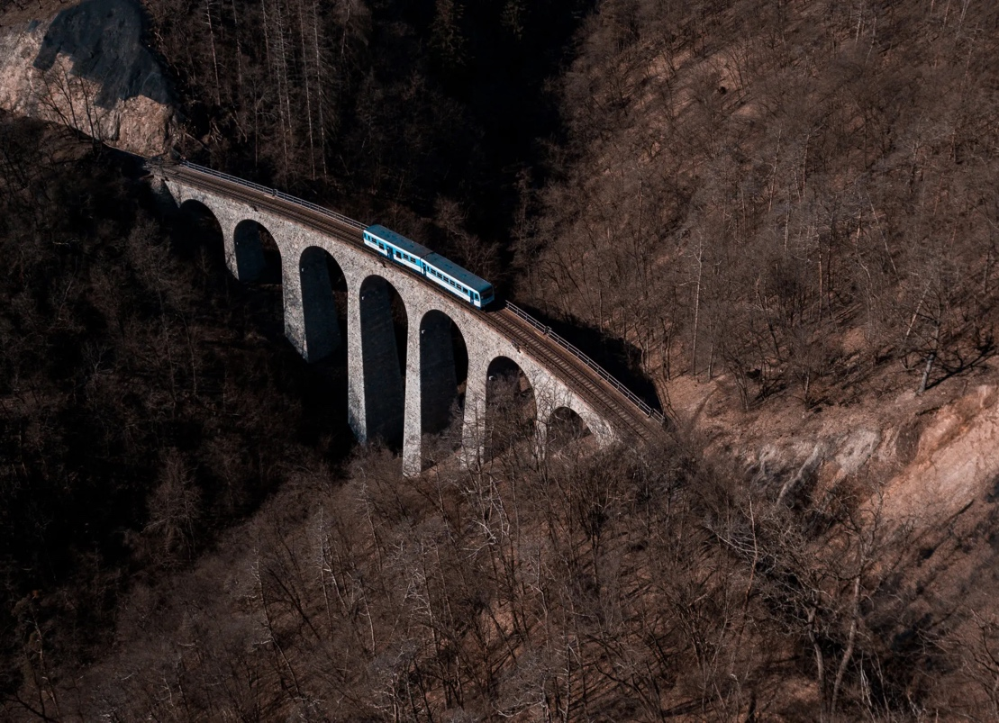
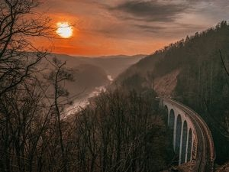
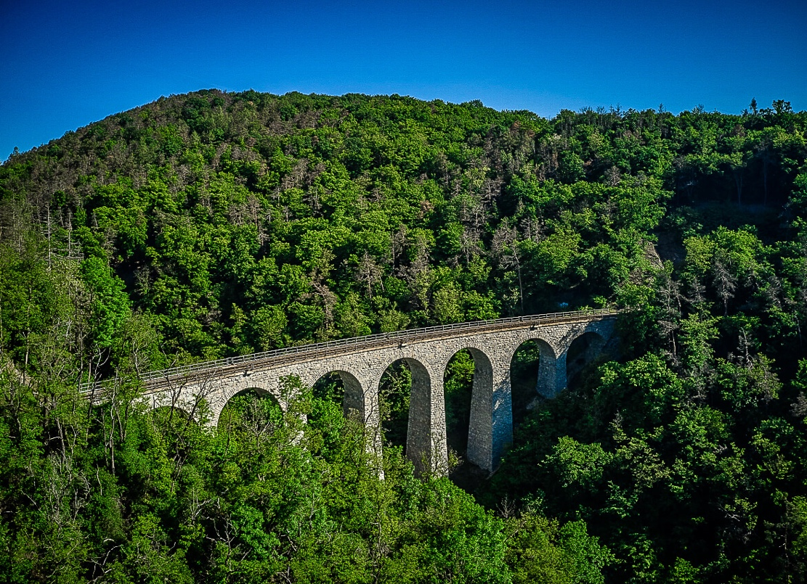
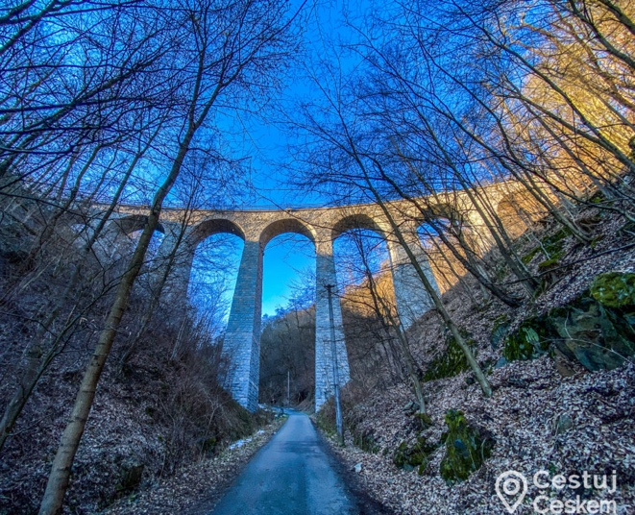
Obrázky
Naše dojmy: Cítili jsme se velmi mokře a znaveně (někdo šlápl v dolech do louže a lezení po žebřících nám dalo docela zabrat).

Slide 16
Pražský Semmering

Slide 17
Základní Informace
Pražský Semmering je jedna z nejzajímavějších železničních tratí v České republice.
Tato trať je oficiálně označena jako trať 122.
Byla otevřena v roce 1872.
Je dlouhá přibližně 9 kilometrů.
Pražský Semmering prochází čtyřmi tunely.
Pražský Semmering je tedy nejen důležitou součástí pražské dopravní infrastruktury, ale také významnou památkou a turistickou atrakcí, která přitahuje návštěvníky z celého světa svou jedinečnou kombinací technických a přírodních krás.
Vlastní dojem: Byl to opravdu nevšední zážitek s úžasnými výhledy do Prokopského údolí.

Slide 18
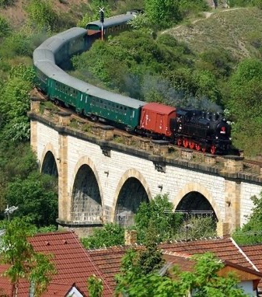
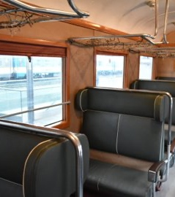
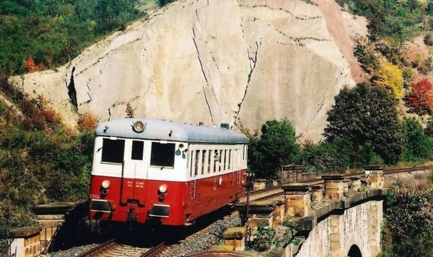
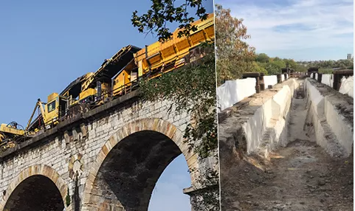

Slide 19
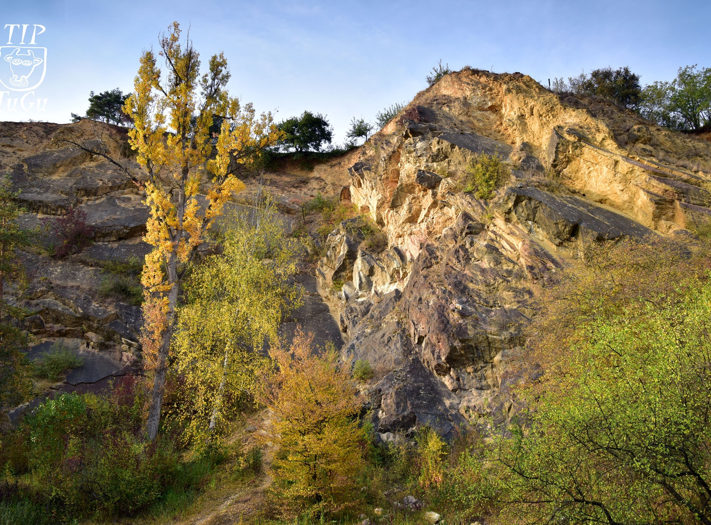
Přírodní rezervace
Prokopské údolí

Slide 20
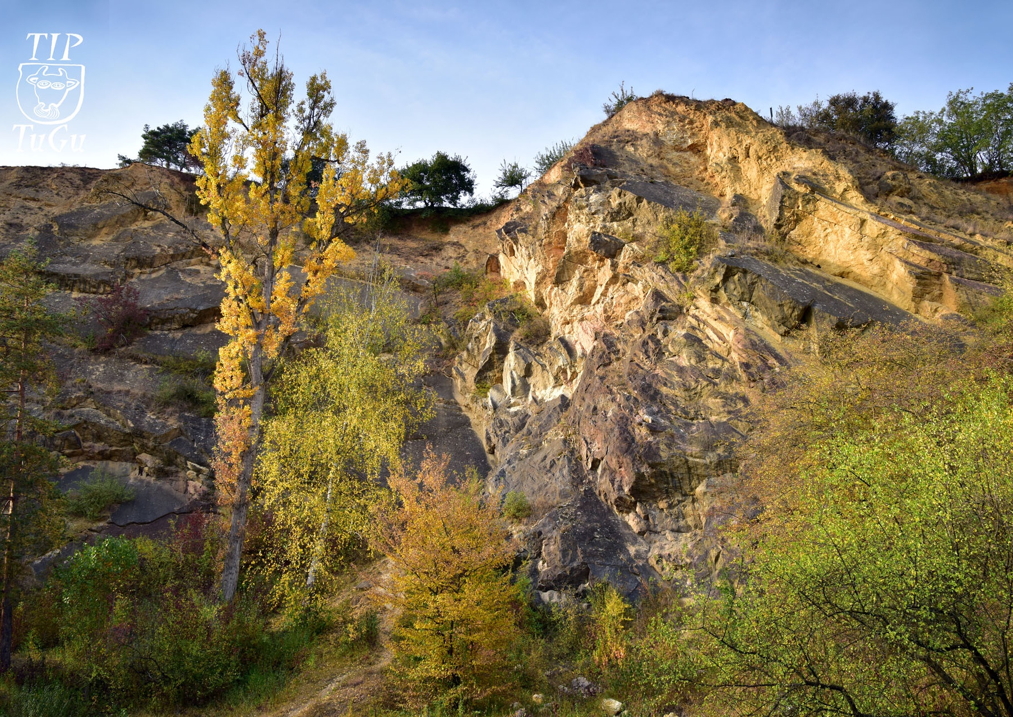
Prokopské údolí je přírodní rezervace v Praze, známá svou rozmanitou flórou a faunou.
Tvoří ho lesnaté i keřovité porosty, skalní útvary, je zde i bohatá fauna a flóra.
Je ideálním místem pro procházky, pěší túry a cyklistiku.
Prokopské údolí spojuje přírodní bohatství s historií a poskytuje útočiště a klid v příjemném prostředí.

Slide 21
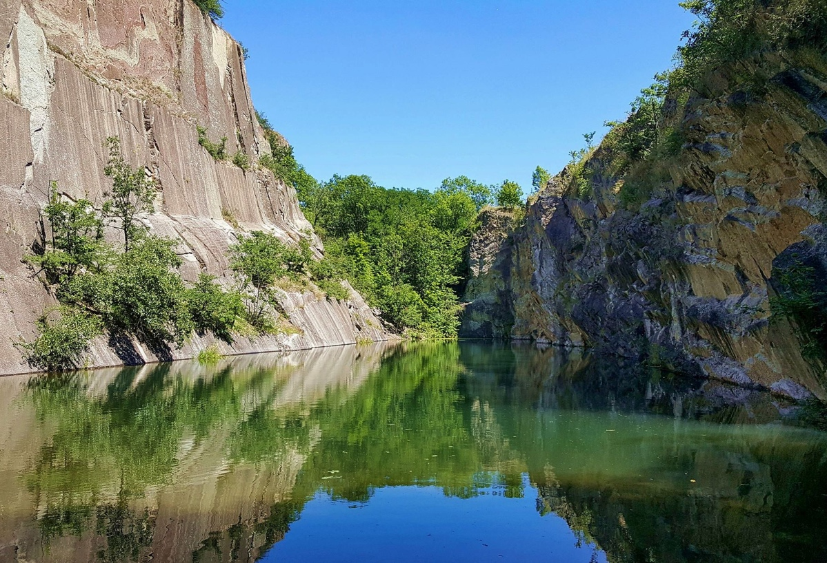
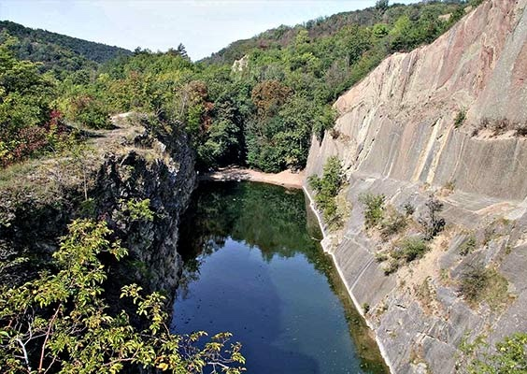
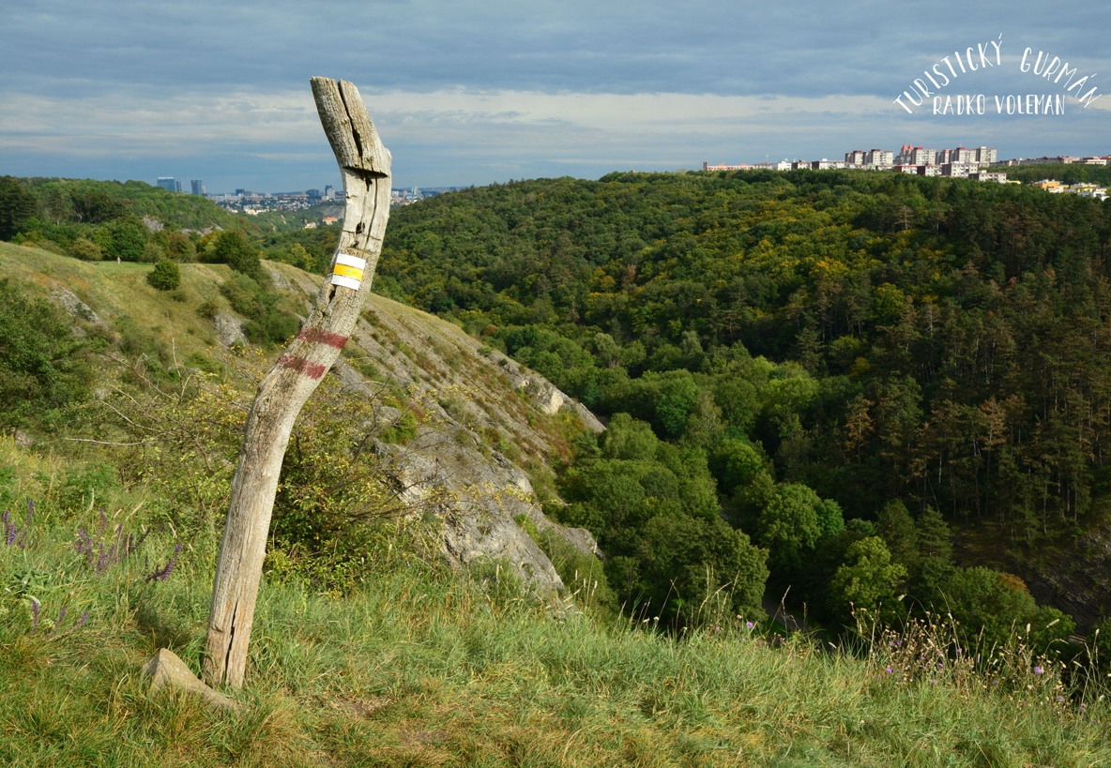
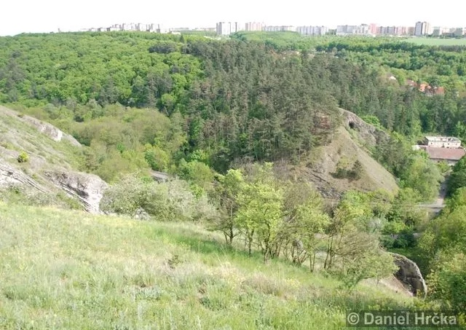
Obrázky
Na místě jsme se cítili uvolněně a skvěle.

Slide 22
Dívčí hrady, přírodní památka Ctirad

Slide 23
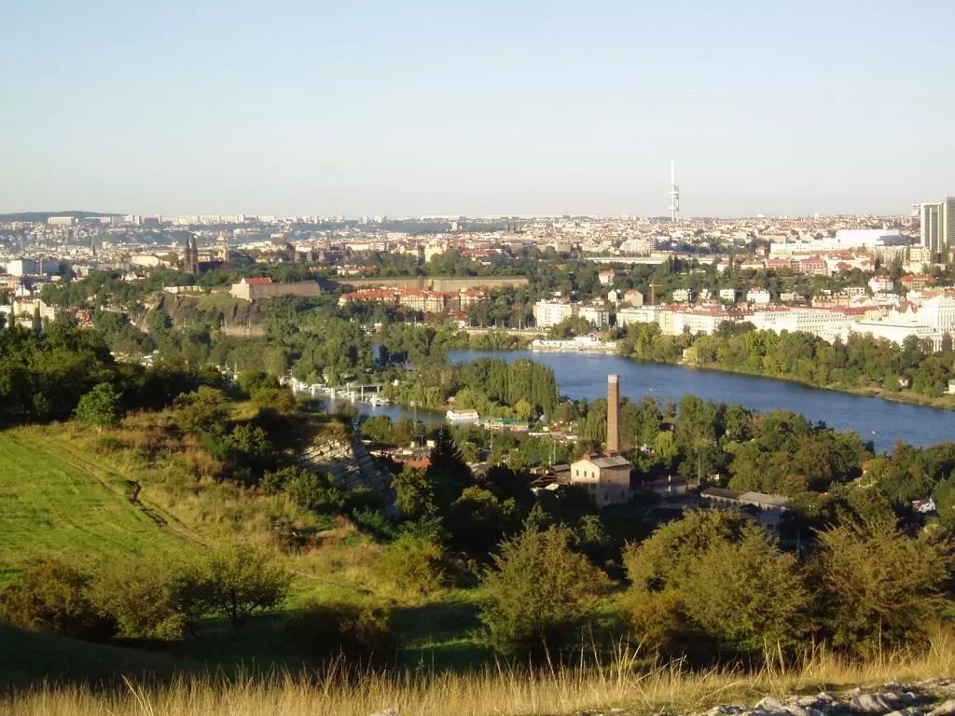
Dívčí hrady v minulosti
Historické útočiště šlechtičen.
Významné středověké sídlo.
Umělecká díla z doby gotiky, renesance a baroka.
Vzdělávací instituce pro vzdělávání dívek ze šlechtických rodin.
Bezpečné a přátelské prostředí pro dívky.
Dnes turistická atrakce nabízející návštěvníkům krásný pohled do minulosti.
,,Velmi krásný výhled, jsme dojatí. Dozvěděli jsme se mnoho zajímavostí z historie.
https://cdn.kudyznudy.cz/files/7e/7e7eab5b-877b-4574-9b8a-1b1e61c4b7ea.webp?v=20221008143826

Slide 24
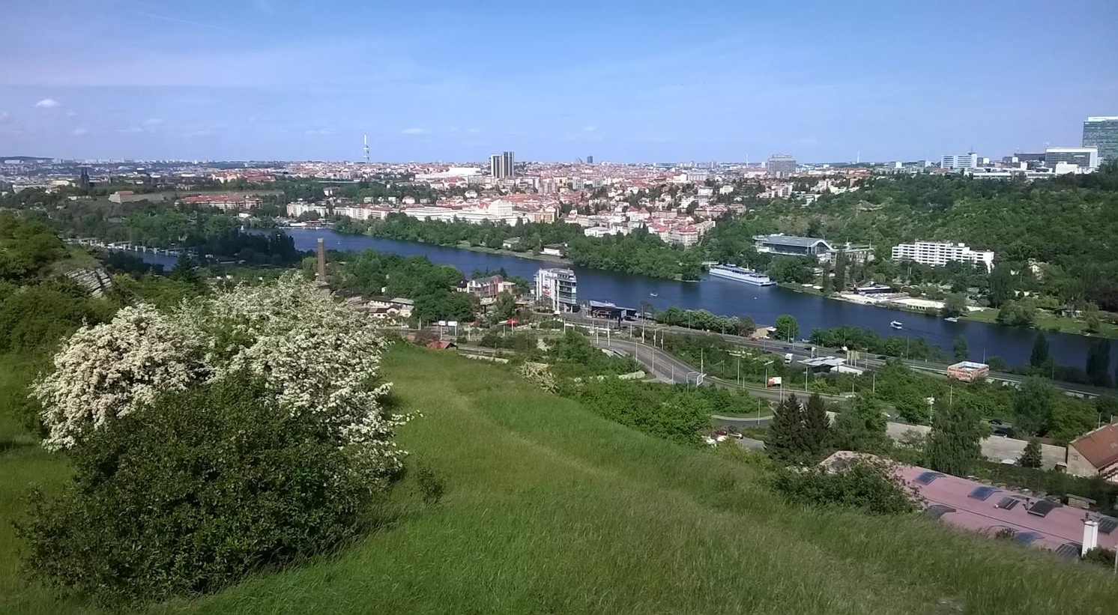
Přírodní památka Ctirad
Unikátní přírodní útvar.
Ochrana vzácných druhů rostlin a živočichů.
Chráněné území s cennými biotopy.
Významná lokalita pro botaniky a zoology.
Oblíbené místo pro turisty a milovníky přírody.
Přírodní oáza v těsné blízkosti města.
https://cdn.kudyznudy.cz/files/e1/e1d72c76-69c4-47a3-9fbf-c7bdd1f1ff6e.webp?v=20221008143827

Slide 25
Koně Převalského na Dívčích hradech
Pohyb v rezervaci postavenou ZOO Praha.
První kůň v rezervaci od roku 2021.
Poslední divocí koně.
V druhé polovině 20. století téměř vyhuben.
Na konci 20. století snaha vrátit koně Převalského do volné přírody v Mongolsku a Číně.
Kůň Převalského váží kolem 250 kg a délku těla kolem 250 cm.
Mohutná hlava, tmavý pruh na hřbetě a příčné pruhování na končetinách.
Od domestikovaného koně se liší zavalitější postavou a kratšími končetinami.
Před pronásledováním pastevců výskyt na stepích a pouštích střední Asie.

Slide 26
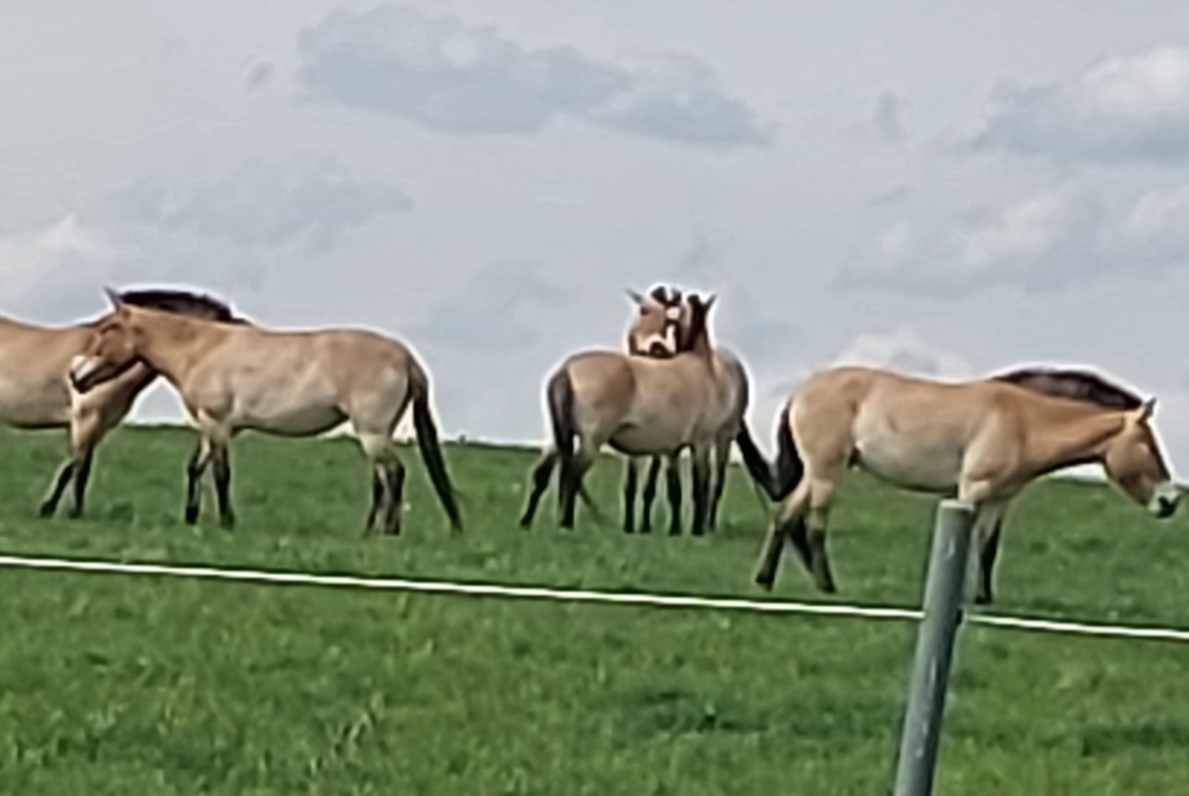
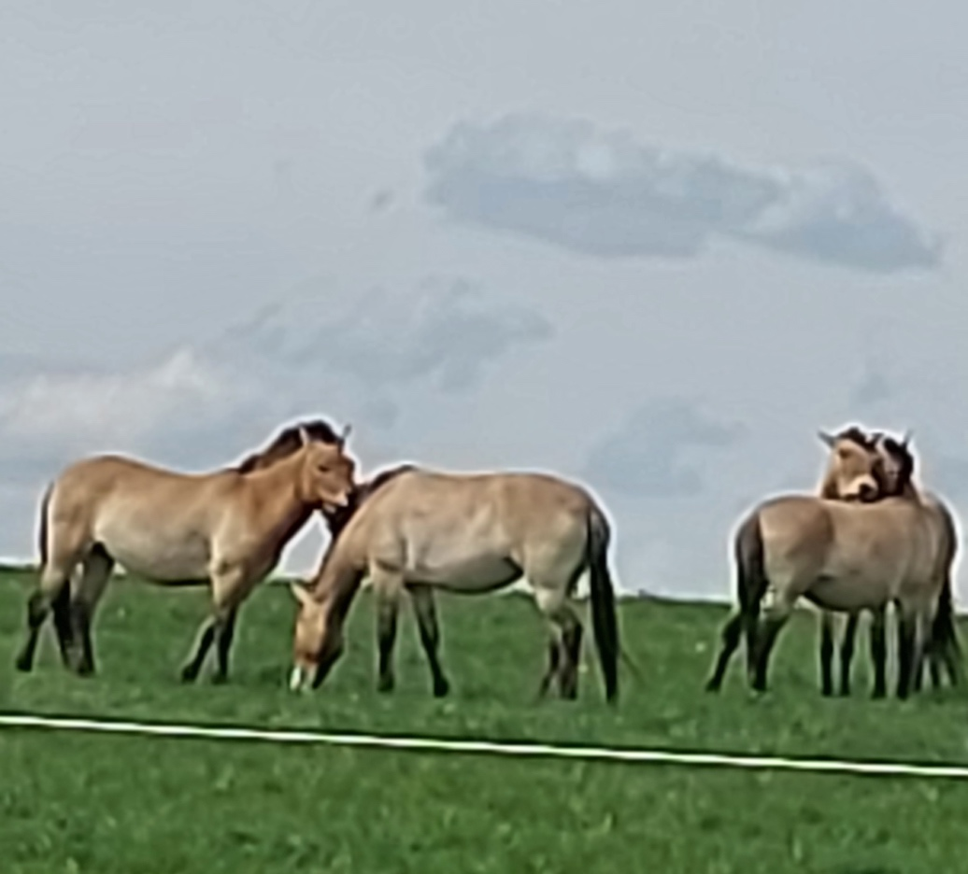
Obrázky

Slide 27
Joachim Barrande
Francouzský geolog a paleontolog.
Žil v 19. století.
Proslavil se svým výzkumem zkamenělin v Čechách, zejména v oblasti Barrandova, která je pojmenována po něm.
Jeho důkladná práce přinesla důležité poznatky o geologii a paleontologii středního a spodního paleozoika.
Barrande je považován za jednoho z předních badatelů své doby v oblasti zkamenělin a jeho práce je dodnes uznávána a studována.

Slide 28
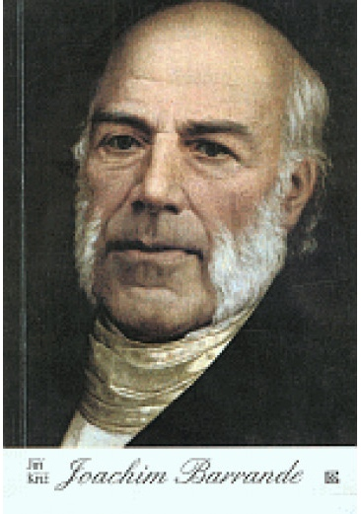
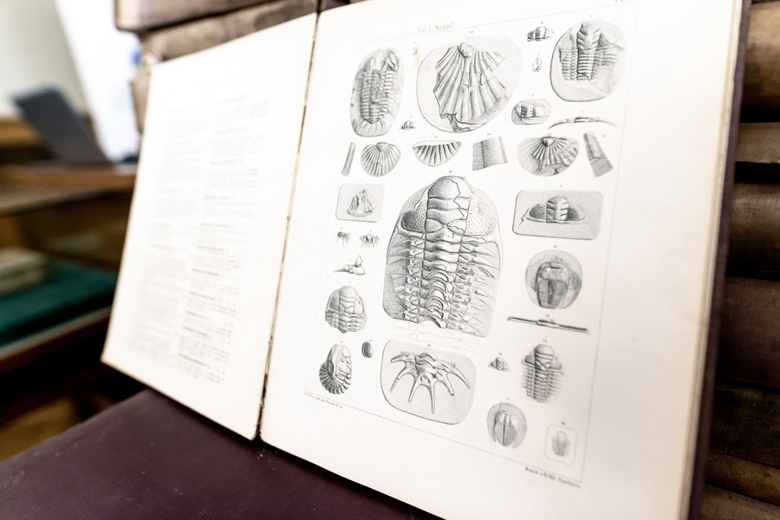
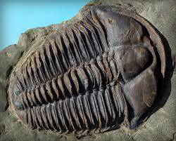
O Joachimu Barrandovi jsme se dozvěděli velmi zajímavé informace i z jeho osobního života.
Při procházce Prokopským údolím jsme viděli pozůstatky bývalých lomů, kde právě on nacházel cenné zkameněliny, které jsou popsány v jeho dílech.

Slide 29
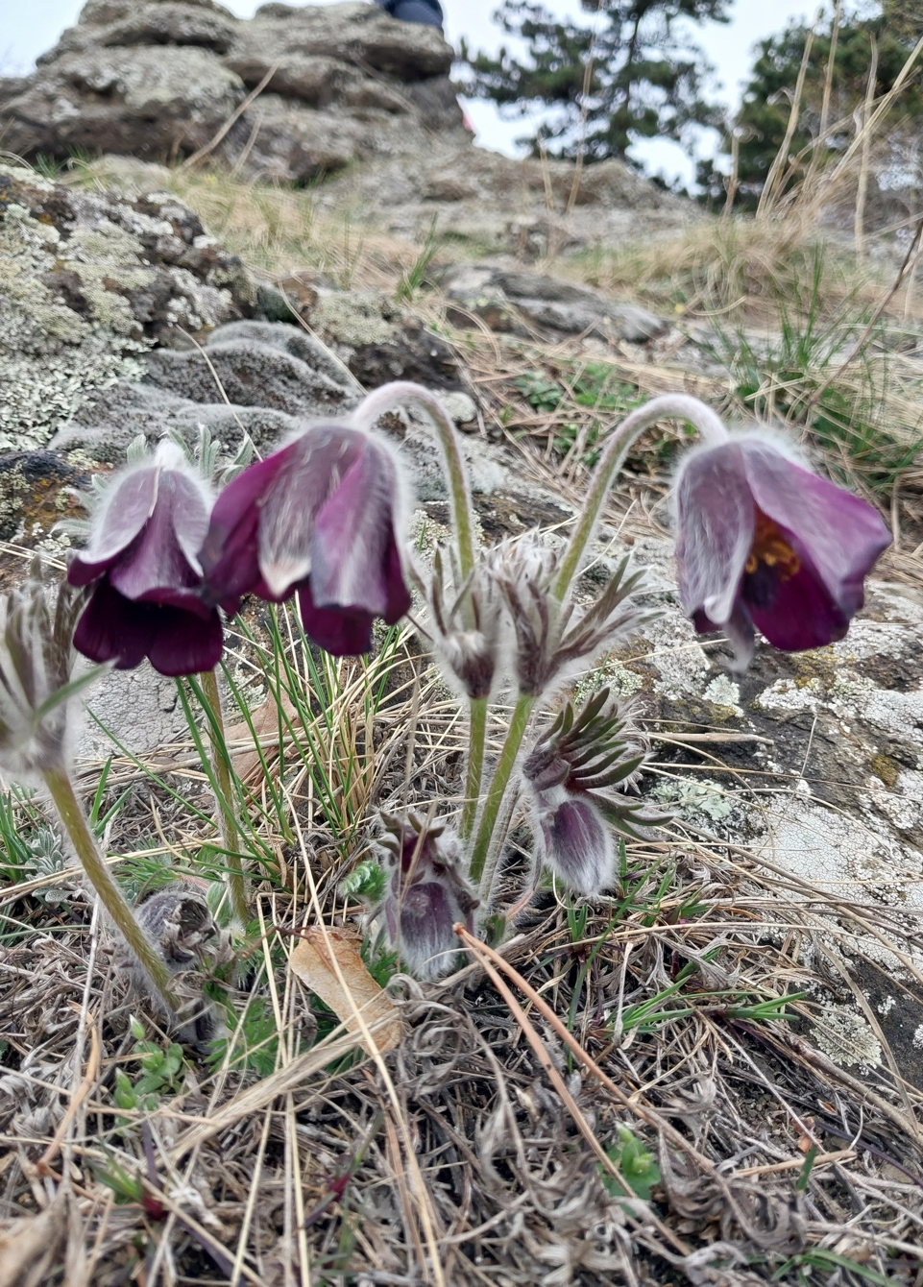
Flóra Prokopského údolí
V jarním aspektu jsou převážně porosty dymnivek dutých viditelné na určitém typu stanoviště.
Stromové druhy zahrnují dub zimní a letní, habr obecný, lípu velkolistou, buk lesní, javor mléč a klen, javor babyku a jeřáb břek.
Na valech Butovického hradiště se nacházejí šalvěj hajní, strdivka sedmihradská a další mnoho druhů rostlin.
Také jsou tu mnohé druhy hub, včetně vzácných hvězdovek a hřibu satana.
V důsledku blízkosti velkoměsta se v Prokopském údolí zvyšuje počet invazních rostlin, z nichž je třeba zmínit výsadby a následně se šířící akáty.
Tyto rostliny jsou nyní aktivně hubeny tím způsobem, že se pokácí a zbylý kmen se potře fialovou jedovatou látkou, aby odumřel i kořenový systém.

Slide 30
V Prokopském údolí je mnoho různých druhů rostlin k vidění.
Některé z těchto druhů jsme viděli poprvé.
Nacházejí se zde stepní rostliny, lesy pro stínomilné rostliny, louky s množstvím pampelišek a vápencové skály pro vápnomilnou vegetaci.
Prostředí zde poskytuje vhodné podmínky pro téměř jakoukoli českou (a možná i zahraniční) rostlinu.
Navštívili jsme Skalničkovou zahradu poblíž Hlubočep. Na následujícím snímku jsou ukázky nyní kvetoucích rostlin.

Slide 31
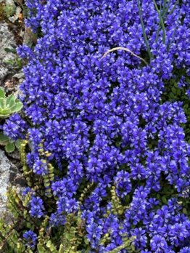
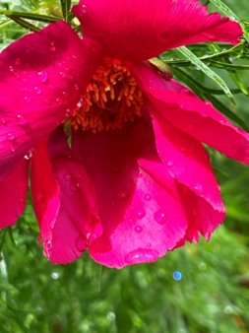
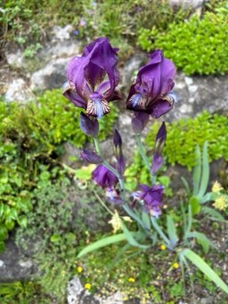
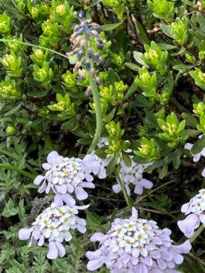
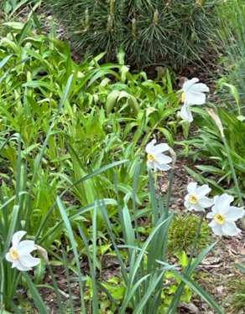
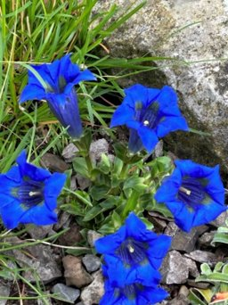
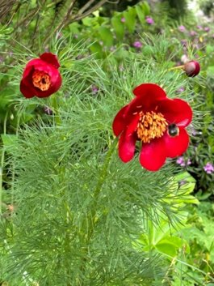
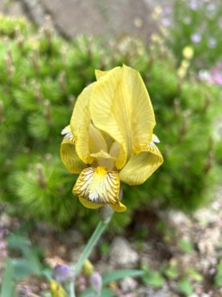


Slide 32

Fauna

Slide 33

Živočichové
Vyskytují se spíše bezobratlí živočichové např. pavouci, plži, motýli a brouci ...
Z obratlovců jsou zde zastoupeni převážně plazi, ptáci a savci.
Dříve zde žily kolonie syslů obecných.
A významná je fauna netopýrů, např. netopýr velký a spousta dalších.
Také je zde velké naleziště trilobitů.
Dozvěděl jsem se o fauně a flóře Prokopského údolí.

Slide 34



Zvířátka
https://tvorove.cz/wp-content/uploads/2021/05/Svet_naruby_Netopyr_velky_1-e1621095247272-1000x667.jpg
http://www.naturabohemica.cz/Chondrina-avenacea/
https://upload.wikimedia.org/wikipedia/commons/5/5c/Atypus_affinis_natur.jpg

Slide 35



Vycházka Prokopským údolím

Slide 36
Zastávky trasy
Nádraží Smíchov-Semmering
Dívčí hrady
Koně Převalského
Skalničková zahrada
Prokopské jezírko
Dračí sluj
Červený lom
Dalejský potok
Nádraží Holyně

Slide 37







Slide 38

Poznatky a zážitky
Muzeum v Jílovém u Prahy = zjistili jsme, jakými způsoby se těžilo zlato a jak se zpracovávalo.
Návštěva těžebních štol = dozvěděli jsme se, jak hledat žíly zlata a jak těžké podmínky tu byly.
Historický vlak Semmering = obdivuhodná stavba tratě, viadukty a výhledy do Prokopské údolí.
Poznali jsme mnoho druhů rostlin.
Zaujal nás výběh koní Převalského na Dívčích hradech.
Velmi se nám líbilo i Prokopské jezírko a cesta celým údolím.
Zajímavá byla i návštěva Skalničkové zahrady.

